Slide 1
Урок по окружающему миру. Тема: «Берегите птиц»
Санкт-Петербург
Гимназия № 205
учитель Дорофеева Н.Ш.

Slide 2
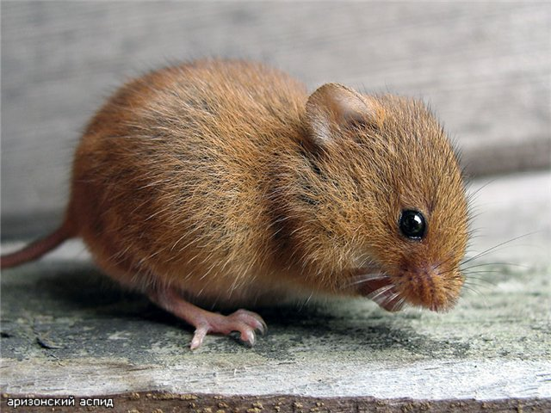
Сарыч
Сарыч за месяц съедает около 160 полевых мышей
Мыши съедают до четвертой части урожая !

Slide 3
Грач
За одно лето грач съедает 24400000 проволочных червей-личинок
личинки проволочных червей самые губительные вредители наших полей.

Slide 4
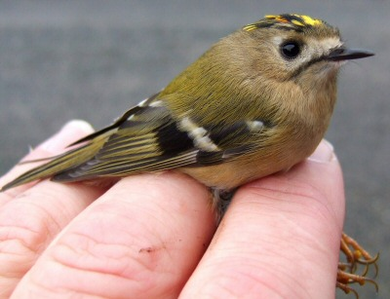
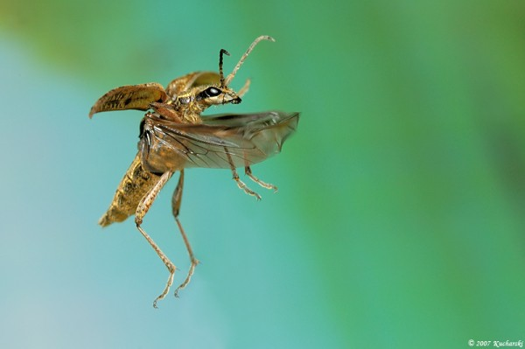
Королек
Самая маленькая птичка хвойных лесов уничтожает до 100000000 мелких насекомых в год

Slide 5
Мухоловка
Мухоловка уничтожает за месяц 250000 мух.
Мухи злейшие враги,которые переносят возбудителей болезней.

Slide 6
Дятел с 4 часов до 9 часов прилетает к своему гнезду до 350 раз.

Slide 7
Сова
Сова за ночь съедает 7-8 мышей.Только за год семья уничтожает 10000 мышей.

Slide 8
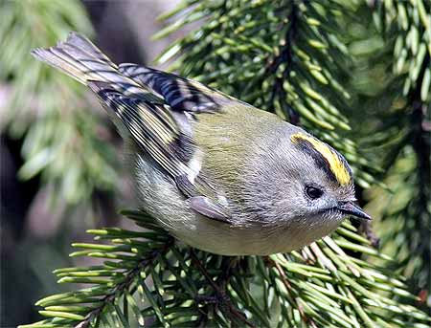
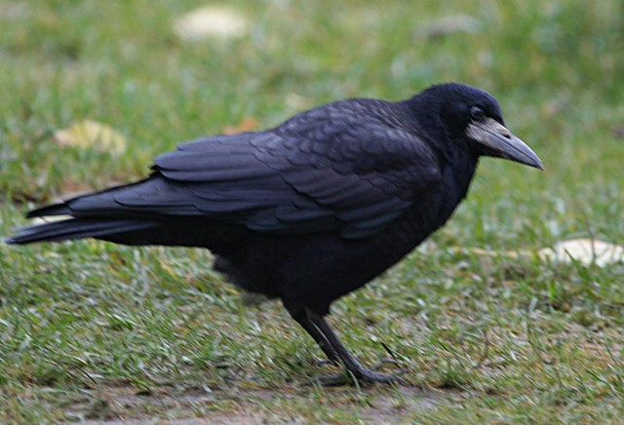
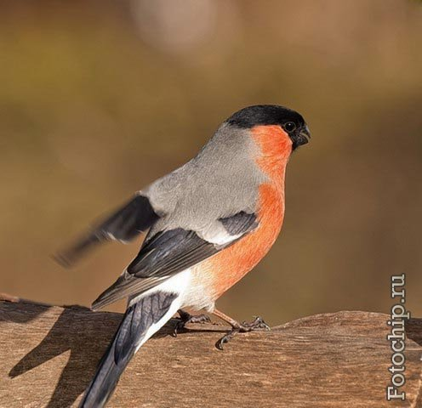
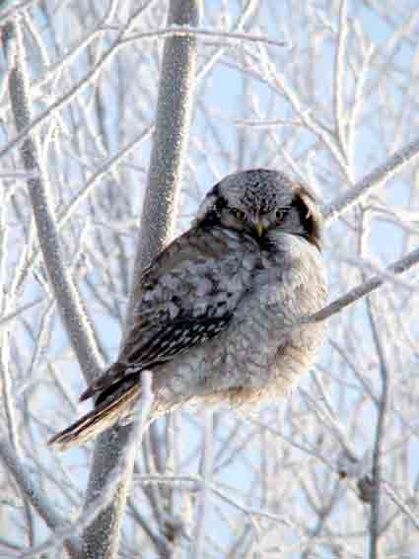
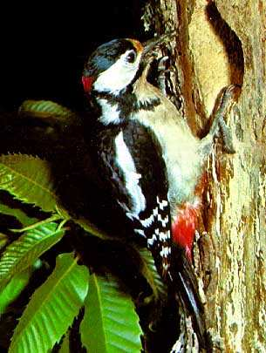
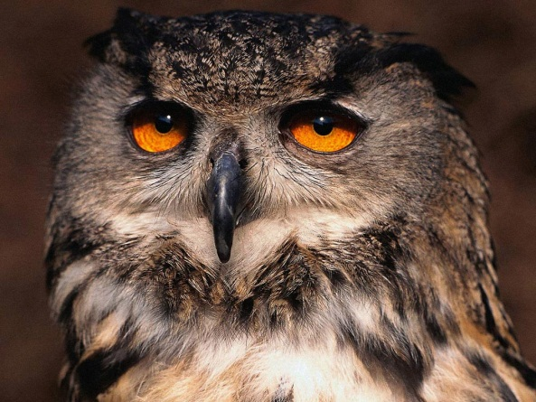
Берегите птиц !!!

